Slide 1
Auditoría de fondos agrícolas:
Ejecución de una auditoría interna
Madrid, 24 de enero de 2017

Slide 2

Auditorías en fondos agrícolas
El Servicio de Auditoría Interna “es” un mandato comunitario:
Qué
Cuándo
Cómo

Slide 3
Participantes y responsabilidades en una auditoría.
Equipo de auditoria:
Jefe de equipo
Auditores.
La ejecución de la auditoría
El supervisor
La supervisión
El director
La dirección

Slide 4
Participantes y responsabilidades en una auditoría.
El equipo
Normalmente son dos miembros y uno de ellos es el jefe de equipo.
El nº de personas que lo integren dependerá, principalmente, de los recursos de la Unidad y del tipo de auditoria a realizar.
Planificar la auditoría.
Ejecución de la auditoría y elaboración de los documentos de trabajo.
Conformar y mantener el archivo de la auditoría, tanto en soporte papel como informático.
Todo el personal técnico de la SGAIE podrá ejercer las funciones de jefe de equipo y auditor.

Slide 5
Participantes y responsabilidades en una auditoría.
El supervisor
Realiza un seguimiento continuo del desarrollo del trabajo en todas las fases de la auditoría.
Conocer cualquier incidencia o problema surgido en el desarrollo de los trabajos y coordinar la resolución de los mismos.
Emitir junto con los miembros del equipo el informe referenciado.
Elaborar, en colaboración con el equipo, las fichas de seguimiento de las recomendaciones de la auditoría.
Personal con al menos tres años de experiencia.

Slide 6
Participantes y responsabilidades en una auditoría.
El director:
Dirige la marcha de los trabajos de auditoría en orden a su eficacia y seguimiento
Fija los objetivos y alcance de las auditorías
Examina los papeles de trabajo aprobados por el equipo de auditoría, especialmente las incidencias y propuestas de recomendaciones.
Emite y eleva al la Presidencia del Organismo los informes y recomendaciones.
Con carácter general será el Subdirector General de Auditoría Interna y Evaluación.

Slide 7
Fases de la ejecución de una auditoría
Planificación:
Comunicaciones
Recopilación de la información
Análisis de la información
Preparación de reuniones
Reuniones con las unidades gestoras
Definición de objetivos y alcance
Ejecución:
Diseño y ejecución de pruebas
Generación de Informes:
Provisional
Definitivo
Seguimiento de las recomendaciones

Slide 8
Fases de la ejecución de una auditoría I
Planificación
Comunicaciones
Recopilación de la información
Análisis de la información
Preparación de reuniones
Reuniones con las unidades gestoras
Definición de objetivos y alcance

Slide 9
Comunicaciones
El inicio de los trabajos de auditoría debe ser comunicado a la Presidencia del OOPP y a la unidad gestora, “comunicación oficial”.
Se dispone de modelos de nota interior a tal fin, incluidos en el Manual de Procedimiento de Auditoría Interna.
Contenido:
Normativa que ampara las actuaciones de la SGAIE
Actividad objeto de la auditoría
Unidad o unidades responsables de su gestión
Solicitud de designación de un INTERLOCUTOR
Auditor/es
Fluida
Abierta
No limitaciones
Interlocutor

Slide 10
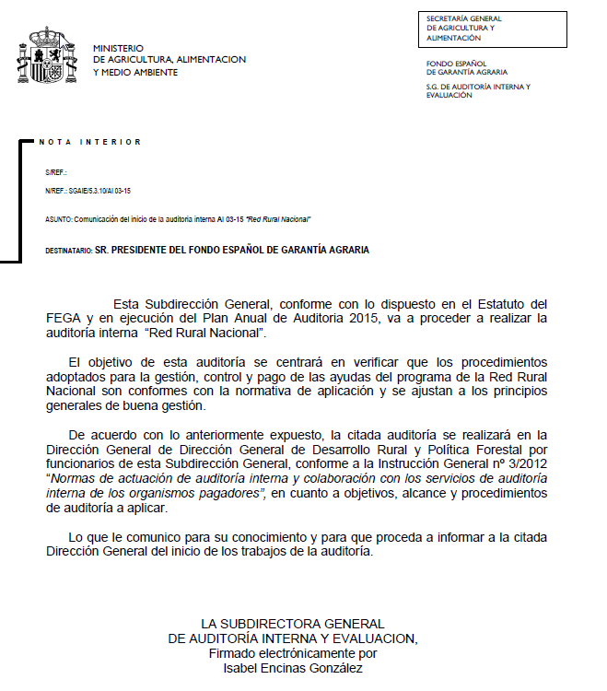
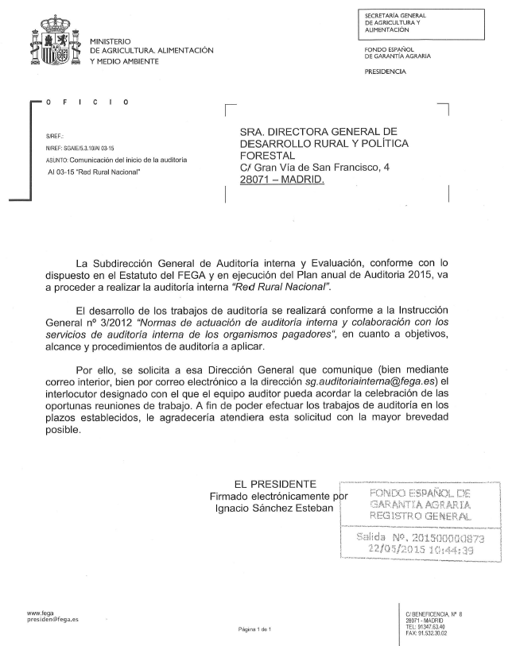
Comunicaciones
Al Presidente
A la unidad

Slide 11
Recopilación de la información(I)
El equipo auditor:
recopilará la información relevante para el conocimiento de la medida a auditar.
Convoca una reunión de inicio.

Slide 12

Recopilación de la información (II)
Recopilación de la información relevante:
Se hará mediante las herramientas adecuadas (ejemplo: EurLex, bases de datos, biblioteca de la intranet, informes y seguimientos propios, etc.)
La documentación a recopilar poder ser:
Normativa de aplicación, específica u horizontal.
Antecedentes

Slide 13
Recopilación de la información (III)
Normativa de aplicación
Normativa
Reglamentos de la Comisión
Comunitaria
Reglamentos del Consejo
Nacional
Leyes
Reales Decretos
Otras
Directrices, Orientaciones,… de la Comisión
Otra normativa
Circulares de coordinación, informes,…
Manuales de procedimiento, Instrucciones Generales…

Slide 14
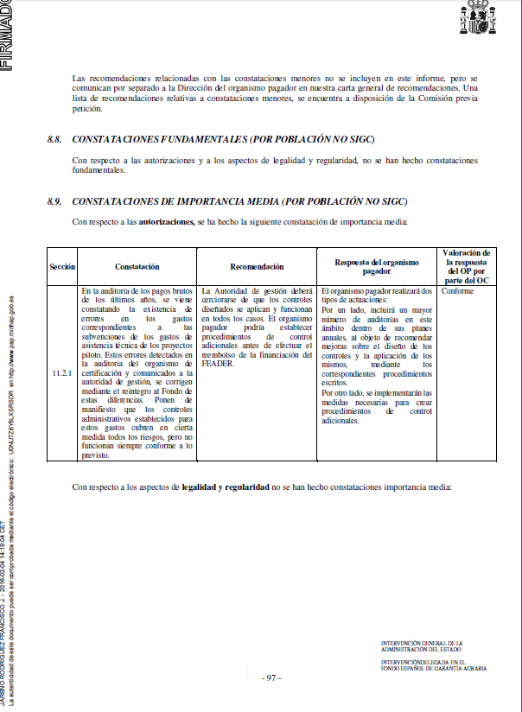
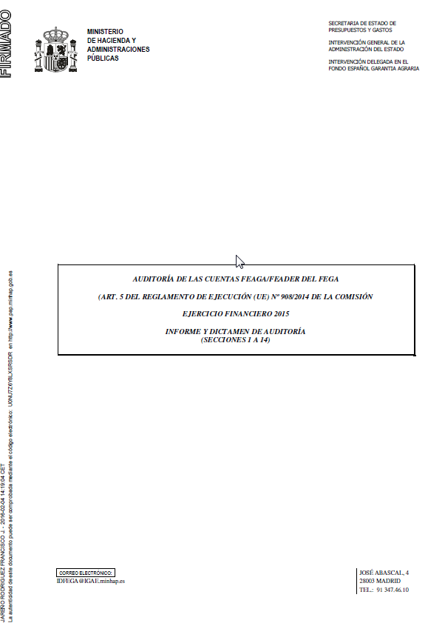
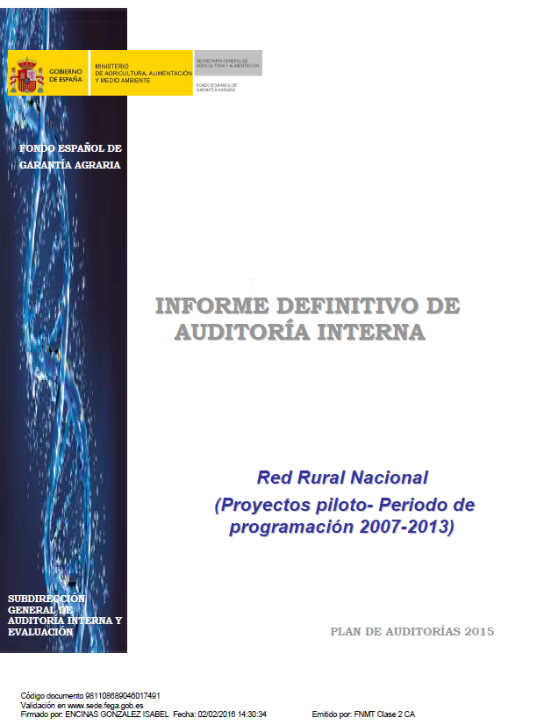
Recopilación de la información (IV)
Antecedentes
Resultados de controles, inspecciones y auditorías anteriores realizadas a la medida. Por ejemplo:
Informes de auditorías anteriores de la propia unidad de Auditoría Interna.
Informes de controles de calidad.
Informes y comunicaciones del Órgano de certificación correspondiente.
Documentación de la Comisión (Misiones, OLAF, Tribunal de Cuentas).
Facilita al auditor cierta perspectiva sobre la medida (riesgos, vacíos procedimentales…)

Slide 15
Recopilación de la información (V)
Reunión de inicio:
Presentación del equipo auditor: a esta reunión deben asistir, los miembros del equipo de auditoria y los jefes de los distintos departamentos de la organización que cuenten con procesos que se encuentren afectados por la auditoria
Revisar el objeto de la auditoria
Resumen del procedimiento a utilizar.
El establecimiento de líneas de comunicación, tanto formales como informales.
Planteamiento del calendario previsto.
Solicitud/confirmación de documentación.

Slide 16
Ejemplo
Auditoría 3/15 del Plan 2015 del FEGA: “Red Rural Nacional.”
A - Recopilación de la información:
Normativa:
Legislación comunitaria: Reglamento (UE) nº 1305/2013, relativo a la ayuda al desarrollo rural a través del Fondo Europeo Agrícola de Desarrollo Rural (FEADER); Reglamento (CE) nº 1306/2013 sobre la financiación, gestión y seguimiento de la PAC; Reglamento Delegado (UE) nº 807/2014 o el Reglamento de Ejecución (UE) nº 808/2014.
Legislación nacional: Real Decreto 1080/2014, de 19 de diciembre, por el que se establece el régimen de coordinación de las autoridades de gestión de los programas de desarrollo rural para el período 2014-2020.
Otra normativa: Manual de procedimiento.
Antecedentes: Auditorías realizadas por la SGAIE en años anteriores (“Red Rural Nacional” en el año 2010, Informes de liquidación de cuentas FEADER del Órgano de Certificación)

Slide 17

Análisis de la información (I)
La información recopilada en la fase anterior debe ser objeto de análisis, permitirá centrar y orientar la auditoría.
Permite al auditor dividir la medida en apartados y subapartados (por conceptos, orden secuencial…)
Se partirá de la normativa comunitaria y se ligará su contenido con los aspectos desarrollados en la normativa nacional.
Se complementará con el desarrollo ofrecido en otra normativa como directrices, decisiones, etc. y con lo desarrollado por el propio organismo en forma de circulares, instrucciones, manuales, etc.

Slide 18
Análisis de la información (II)
Citar todas las referencias que han servido de base para su elaboración, de forma que haya una trazabilidad clara de las mismas.
Describir la “situación actual” de la medida auditada: importe tramitados, nº de expedientes, líneas, etc.
Se plasmará en un papel de trabajo que será supervisado.
“ Lo que no está escrito no lo conocemos “

Slide 19
Preparación de reuniones (I)
Después de la fase anterior, el auditor tiene un conocimiento teórico de la medida.
Objetivo: poder elaborar una descripción completa, paso a paso, del procedimiento que realmente se aplica por la unidad en la gestión de la medida.
Papel de trabajo: un “guión” (en forma de cuestionario de preguntas) que debe ayudarnos a determinar todos aquellos puntos significativos que, a priori, se considere oportuno plantear a la unidad gestora.
Los papeles de trabajo serán supervisados.

Slide 20

Preparación de reuniones (II)
Puntos clave para la elaboración del cuestionario:
Debemos conocer la diferencia entre la “visión” que hemos obtenido de la diversa normativa oficial y la gestión “del día a día”.
Usaremos el cuestionario como HERRAMIENTA para dirigir la entrevista.
Debe abarcar al menos las dudas surgidas en el estudio y análisis de la información.
Por ejemplo: se puede preguntar sobre la existencia de un manual de procedimiento, organigrama de la unidad, responsables, listas de control o similares...
No es un cuestionario a entregar a la unidad para que esta lo cumplimente.
Una adecuada ejecución de las fases anteriores nos ayudará preparar un cuestionario sencillo, claro y, sobre todo útil.

Slide 21
Preparación de reuniones (II)
Cuestionario:
SOBRE LA NORMATIVA:Verificar que la normativa utilizada para realizar el análisis de la información es toda la normativa necesaria en la regulación de la medida
SOBRE LA ESTRUCTURA DE LA UNIDAD QUE GESTIONA LA MEDIA. Subdirección/es General/es que participan en la gestión de la RRN; Distribución de funciones y responsabilidades; Medios personales (nº personas, categoría y funciones).
SOBRE LOS PROCEDIMIENTOS ESCRITOS :Preguntar por los manual de procedimiento, instrucciones o documentos de trabajo; Preguntar por modelos de documentos empleados por la unidad en la gestión.
SOBRE LOS RECURSOS INFORMÁTICOS: Aplicaciones informáticas utilizadas en la gestión;¿Quién está autorizado?;¿Hay un manual de usuario?;Procedimiento.
SOBRE EL PROCEDIMIENTO DE GESTIÓN/LISTAS DE CONTROL.

Slide 22

Reuniones (I)
Se celebrarán normalmente en la unidad gestora.
Objetivo: conocer el procedimiento de gestión de la medida auditada llevada a cabo por la unidad.
Se utilizará el cuestionario (preparado en la fase C) como guión que ayude en la reunión.
Debe quedar constancia de cada reunión, asistentes, duración, etc. PERO sobre todo dejaremos constancia de todos los temas tratados y las respuestas obtenidas a ellos.

Slide 23
Reuniones (II)
Una vez realizadas las reuniones el equipo auditor elabora un papel de trabajo llamado “Descripción del procedimiento”:
Días, lugar y asistentes a cada una de las reuniones celebradas
Documentación facilitada
Esquema básico del organigrama de personal encargado de la medida auditada.
Actuaciones llevadas a cabo por la unidad en relación con la medida auditada.
Evidencias de las tareas que la unidad gestora indica (p. ejemplo: listas de control, registro informáticos, documentos firmados, etc.
No existe un “guión” fijo y uniforme, cada auditoría es diferente.
La manera en que se “dirija” la entrevista puede hacer que el flujo y claridad de la información sea muy variable.
La exposición del procedimiento debe realizarse de forma ordenada, secuencial y lógica.

Slide 24
Reuniones (III)
Los documentos que describan el procedimiento son una base para el trabajo del resto de las fases de auditoría, puesto que:
Ayuda a definir el periodo temporal y universo de expedientes, solicitudes, etc. más adecuado para acotar la auditoría (alcance).
Sirve para definir un objetivo general y otros particulares. Lo hace en base a las fases que describa, a los puntos críticos de control (de mayor riesgo) que se hayan podido detectar en ellas, etc

Slide 25
Definición de objetivos y alcance
“¿Si no se sabe para dónde va, ¿cómo sabrá que ha llegado? ”
Al definir el objetivo se enuncia lo que se desea lograr como resultado de la auditoría.
Los objetivos de una auditoría constituyen los grandes ejes de actuación del trabajo de la auditoría.
Con carácter general se define:
un objetivo general
objetivos particulares.

Slide 26
Definición de objetivos y alcance
Objetivo general de la auditoría:
“Verificar que los procedimientos adoptados por la Unidad son los apropiados para asegurar la conformidad con la normativa comunitaria”
Objetivos particulares:
Objetivo 1: Verificar que la Unidad tiene procedimientos escritos detallados y actualizados sobre las actuaciones que realiza, modelos de los documentos que se utilizan y listas de control con las verificaciones que deban realizarse.
Objetivo 2: Verificar el procedimiento empleado, que la Unidad realiza las comprobaciones necesarias para asegurar una gestión adecuada. (La solicitudes de ayuda, controles administrativos, sobre el terreno, y las autorizaciones de pago, garantías y anticipos en su caso, pagos indebidos…)
Objetivo 3: Verificar que los expedientes son íntegros, se encuentran archivados y a disposición de quien pueda requerirlos.

Slide 27
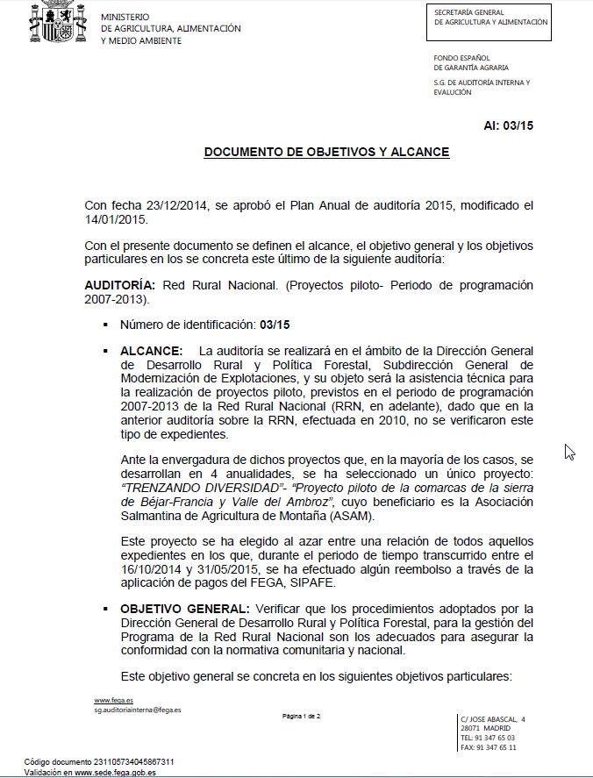
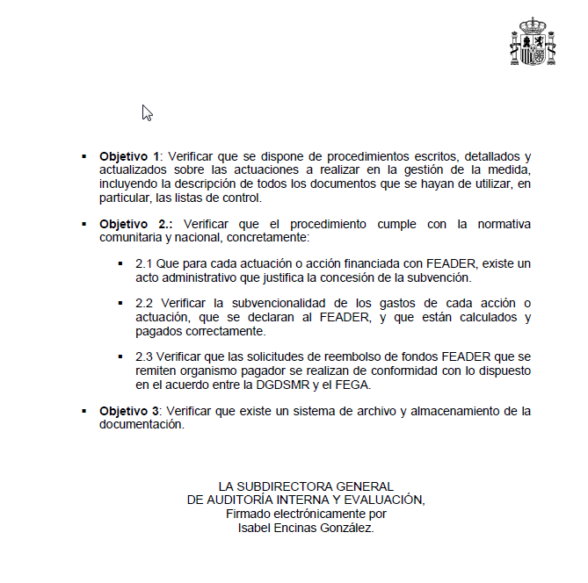
Definición de objetivos y alcance
Alcance:
Establece el marco o límite de la auditoría y los temas o actividades que son objeto de la misma.
Describe la extensión del trabajo para cumplir con los objetivos y el período objeto de evaluación.
Definir:
Periodo temporal.
Universo/ Muestra.
Parte del procedimiento que queda fuera de la auditoría.
La unidad donde se va a realizar la auditoría.

Slide 28

Muchas gracias

